Slide 2
1. 유닉스(UNIX)의 개요
UNIX의 특징
1) 시분할 시스템을 위해 설계된 대화식 운영체제
2) 소스가 공개된 개방형 시스템
3) 대부분 C언어로 작성되어 이식성과 확장성이 높음
4) 멀티 유저, 멀티 태스킹을 지원
5) 트리구조의 파일 시스템
6) 프로세스 간 통신을 위하여 주로 소켓을 사용

Slide 3
(2) UNIX 시스템의 구성
1) 커널(Kernel)
① UNIX 시스템의 가장 핵심적인 부분
② 항상 주기억장치에 상주
③ 하드웨어와 프로그램간의 인터페이스 역할을 담당
④ 프로세스 관리, 기억장치 관리, 입출력 관리, 파일 관리, 프로세스간의
통신등을 수행
⑤ 하드웨어를 보호하고 응용 프로그램들에게 서비스를 제공
2) 쉘(Shell)
① 명령어 해석기로 사용자의 명령어를 인식하여 필요한 프로그램을 호출
하고 그 명령을 수행
② 사용자와 시스템 간의 인터페이스를 담당
③ Bourne shell, C shell등을 사용
④ 도스의 “command.com"과 같은 역할을 수행

Slide 4
(3) UNIX 파일 시스템
1) 특징
① UNIX 파일 시스템의 디렉토리 구조는 트리 구조
② 디렉토리나 주변장치를 파일로 간주하여 처리
③ 파일 생성 및 삭제 기능, 보호 기능이 있음
④ 운영체제의 핵심 부분인 커널에 의해 디렉토리가 관리
⑤ UNIX 시스템 구조는 사용자-쉘-커널-하드웨어
2) 구조
① 부트 블록 : 부팅 시 필요한 코드를 저장하고 있는 블록
② 슈퍼 블록 : 전체 파일 시스템에 대한 정보를 저장하고 있는 블록
• 사용가능한 i-node의 개수를 알 수 있음
• file 시스템마다 각각의 슈퍼 블록을 가지고 있음
• 사용 가능한 디스크 블록의 개수를 알 수 있음

Slide 5
③ I-node 블록 : 각 파일이나 디렉토리에 대한 모든 정보를 저장하고 있는 블록
• 파일 소유자의 사용자 번호 및 그룹 번호
• 파일 크기
• 파일 타입
• 파일 생성 시기
• 파일 최종 변경 시기
• 파일 최근 사용 시기
• 파일의 보호 권한
• 파일 링크 수
• 데이터가 저장된 블록의 시작 주소

Slide 6
4) 파일 시스템 보호
① 사용자 구분
Owner(파일 소유자), Group(그가 속한 그룹), Other(기타 사용자)
② 접근 허가 방식
r(read, 읽기), w(write, 쓰기), x(execute, 실행), -(허가금지)
③ 사용 예(-rwxrwxr--)
• 첫 번째 기호는 파일인지 디렉토리인지 구분(d : 디렉토리, - : 파일)
• 파일 소유자에게 rwx 허용, Group에게 rwx 허용, Other에게 r 허용
⇨ 파일이며 소유자와 그룹은 읽고, 쓰고 실행하는 것이 가능하지만 기타
사용자에게는 읽기만 가능
④ 파일 보호 기법 중 접근 제어(Access control)에 해당

Slide 7
(4) UNIX 명령어
1) Fork
새로운 프로세스를 생성(프로세스 복제)
2) Exec
새로운 프로세스를 수행
3) Chmod
파일에 대한 액세스(읽기, 쓰기, 실행) 권한을 설정하여 파일의 사용 허가를
지정
4) Pipe
프로세스 간 통신을 위한 경로를 설정하여 프로세스간 정보교환이 가능하게 함
① 전송되는 데이터는 FIFO(First In First Out) 방식으로 상대에게 전달
② 프로세스 간의 생산자-소비자 모델의 데이터 전달을 위한 큐
5) Wait
하위 프로세스 중의 하나가 종료될 때 까지 상위 프로세스를 임시 중지시킴
6) Mount
기존 파일 시스템에 새로운 파일 시스템을 서브디렉토리에 연결할 때 사용

Slide 8
7) Ls : 현재 디렉토리의 파일 목록을 표시
8) Cp : 파일을 복사
9) Mv : 파일을 이동시키거나 이름을 변경
10) Rm : 파일을 삭제
11) Cat : 유닉스 시스템에서 파일의 내용을 화면에 출력할 때 사용
※ 명령어를 백그라운드로 수행시킬 때 가장 큰 장점은 수행중인 명령문이 끝나기
전에 다른 명령문을 입력할 수 있음(명령어 끝에 &을 입력함)
(5) 개방형 시스템(Open System)의 특징
1) 구조가 공개되어 있음
2) 제품의 공급자가 많음
3) 표준이 정해져 있음
4) 라이센스 비용이 저렴함

Slide 9
2. 윈도우(Windows) 및 MS-DOS
(1) 윈도우(Windows)의 특징
1) 그래픽 사용자 인터페이스(GUI , Graphic User Interface)
2) 선점형 멀티태스킹
① 동시에 여러 개의 프로그램 실행 가능
② 문제 발생시 해당 프로그램 강제 종료 가능
3) FAT32 파일 시스템 사용
파일이나 하위 디렉토리가 디스크에서 어떤 위치에 저장되어 있는지의
위치 정보를 저장
4) PnP(Plug and Play) 사용
① 컴퓨터 시스템에 하드웨어를 설치했을 때 해당 하드웨어를 운영체제가
자동으로 인식
② 사용자가 직접 환경을 할 필요 없음

Slide 10
5) OLE(Object Linking and Embedding) 사용
응용 프로그램간의 자료 공유
6) 시스템이 작동하지 않아 Control-Alt-Delete를 눌러 사용하는 것은 인터럽트와
관련됨
※ 장치 구동기(device driver)
컴퓨터 주변 장치를 만드는 업체에서 입/출력 장치를 제어하는 위해 공급하는
프로그램
① 입· 출력 장비 업체가 개발하여 공급
② 입· 출력 장비를 제어하는 일종의 제어 프로그램
③ 입· 출력을 실행하는 일종의 서브루틴

Slide 11
(2) MS-DOS
1) MS-DOS의 특징
① 문자 중심의 사용자 인터페이스(CUI , Character User Interface)
작업을 위한 실행 명령을 문자로 직접 입력하여 실행
② Single-User, Single-Tasking
③ 파일 시스템의 디렉토리 구조는 트리 구조
④ "MSDOS.SYS"의 기능은 파일관리, 주변장치 관리들임
⑤ "IO.SYS"의 기능은 입, 출력 관리임
⑥ '가상디스크(virtual disk)'의 기능은 주기억장치의 일부를 디스크처럼 사용
(가상디스크의 기능을 위해 장치 제어기가 필요하며 이름은
RAMDRIVE.SYS 임)
2) 시스템 부팅 시 반드시 필요한 파일
① COMMAND.COM
② MSDOS.SYS
③ IO.SYS

Slide 12
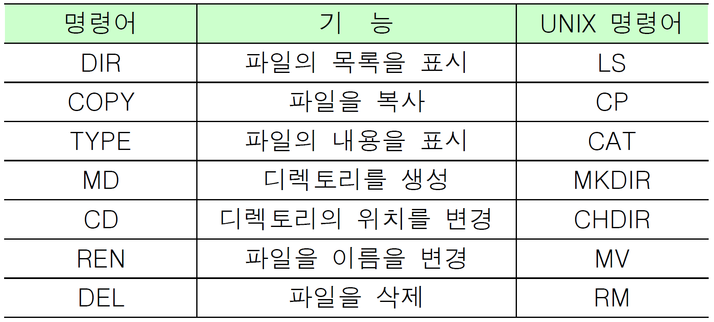
3) MS-DOS 명령어
내부 명령어와 외부 명령어로 분류
① 내부 명령어
• 내부 명령어는 실행 과정이 간단하고 기본적인 기능을 수행하는 것으로
메모리에 항상 상주
• Command.com에 포함되어 있으며 처리 속도가 빠름
• 종류

Slide 13
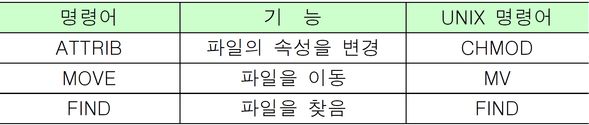
② 외부 명령어
• 실행 과정이 복잡하거나 자주 사용하지 않는 것으로, 디스크에 파일로 저장
되어 있음
• 실행 파일을 디스크에서 찾아 메모리로 옮긴 후 실행하므로 처리 속도가 느림
• 종류

